Slide 1
Aava
Aarnivalkea

Slide 2
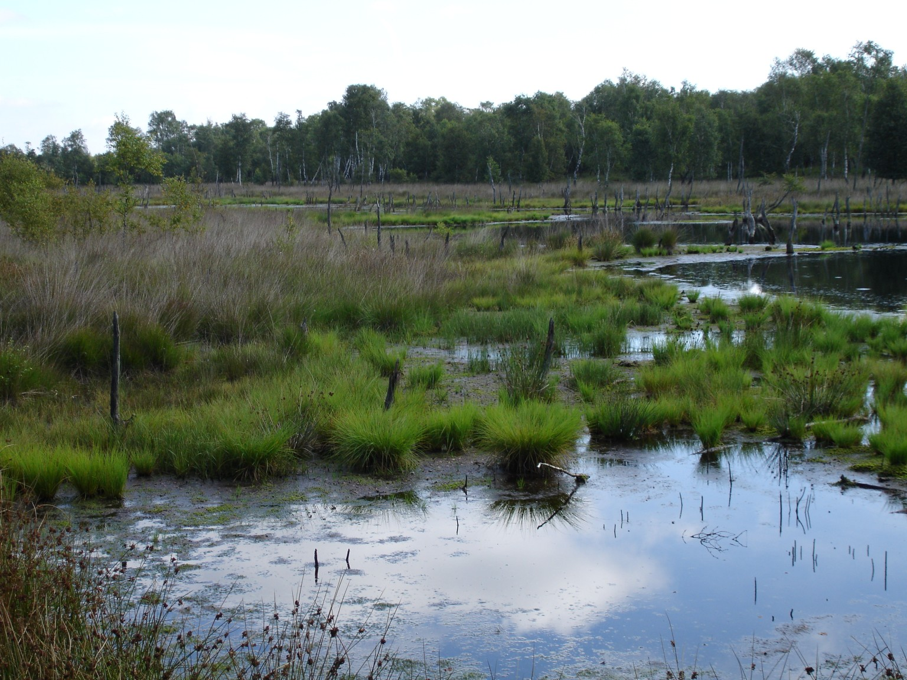

Mikä on Aarnivalkea?
Kavereiden kesken Aava
Aarnivalkea, toiselta nimeltään Virvatuli, on suolla esiintyvä valoilmiö, jonka kerrotaan toisinaan johtavansa harhaan mutta toisinaan myös aarteen luo.

Slide 3
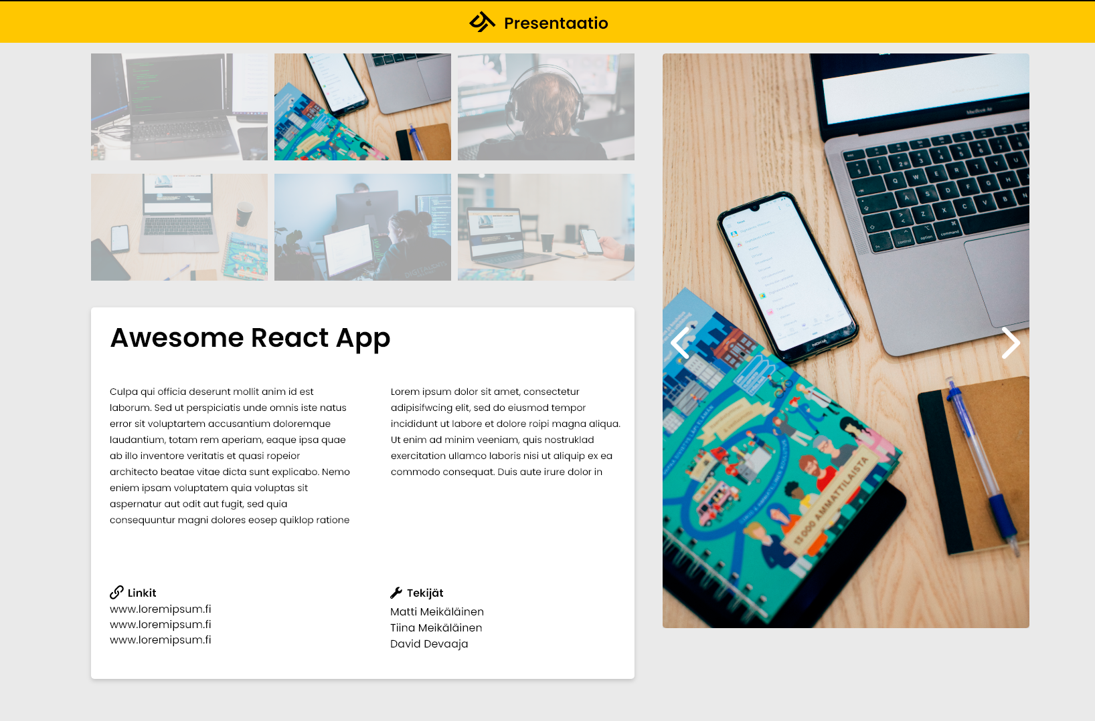
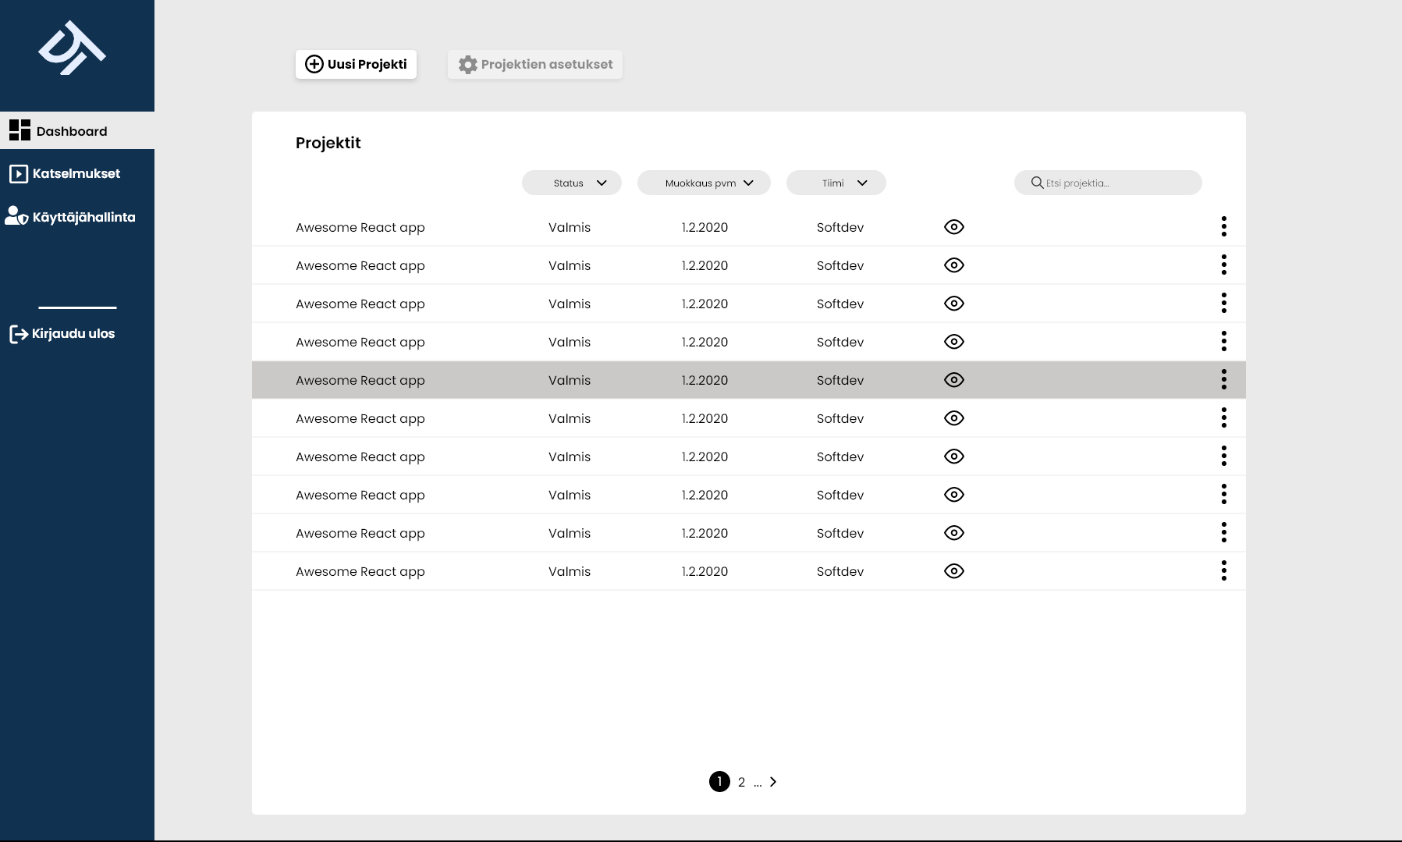
Mikä on Aava?
Projektien dokumentointi- ja esittelytyökalu Digitalentsin sisäiseen käyttöön, jossa ollaan huomioitu kaikkien tiimien tarpeet.

Slide 4
Mitä hyötyä on Aavasta?
Kaikki Digitalentsilaiset voivat nähdä mitä projekteja on tehty
Presentaatiosivuilla voidaan asiakkaille esitellä projekteja ja niitä voi käyttää avuksi työnhaussa ja portfolioissa.
Ei vaadi työntekijöiltä visuaalista osaamista, vaan presentaatio-sivu luo näyttävän projektin katsauksen automaattisesti.

Slide 5
Kuinka käyttää Aavaa?
Kirjaudu sisään, jokaisella Digitalentslaisella on omat käyttäjätunnukset
Selaa projekteja
Vain omia projektejaan voi muokata ja tuoda katselmointisivulle.
Ainoastaan coreteam voi lisätä projekteja

Slide 6
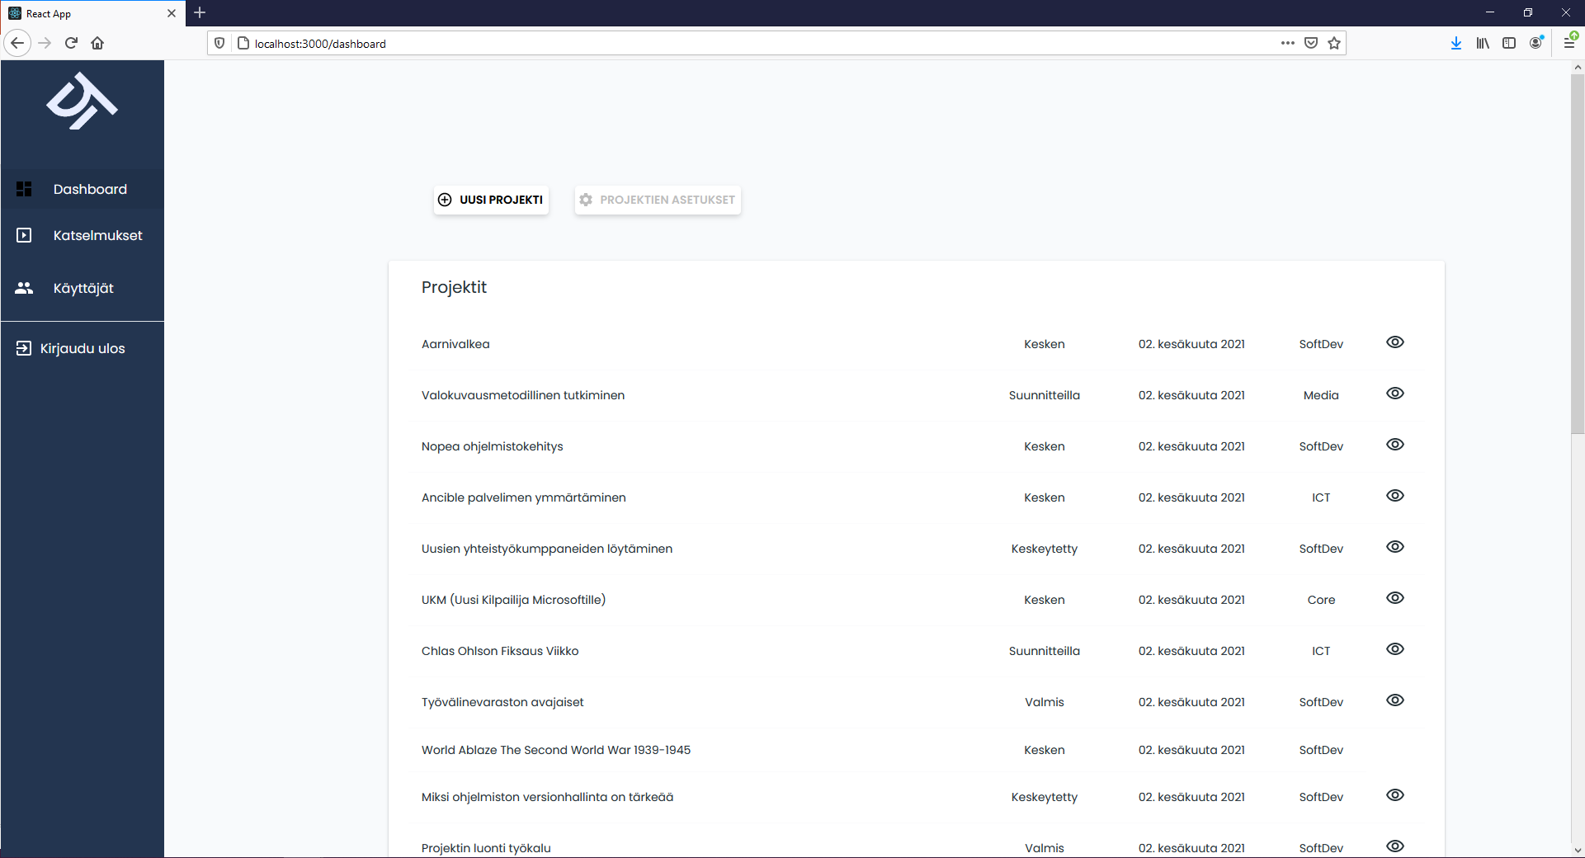

Slide 7
Mitä projektista tallennetaan
Nimi
Projektin status (tulossa, käynnissä, päättynyt)
Projektin tekijät
Projektin aloitus- ja päätöspäivämäärät
Projektin teknologiat
Linkki projektiin
Kuvaus projektista
Liitteet (kuvia, tulevat esittelysivulle)

Slide 8
Mitä projektin tekijöistä tallennetaan?
Nimi
Tiimi
Sähköposti
LinkedIn
GitHub/Portfolio

Slide 9
Mitä Aavasta on valmiina?
Sivupohja
Projektinhallinta
Käyttäjähallinta
Dashboard

Slide 10
Mitä Aavasta puuttuu?
Sisäänkirjautuminen ja käyttäjän autentikointi
Käyttäjähallinta puutteellinen
Kuvien ja liitteiden lisääminen

